Slide 1
Отчёт работы районного методического объединения учителей начальной школы за 2021-2022 учебный год
Руководитель РМО учителей начальных классов Сорогина Л.А..

Slide 2
Тема: «Совершенствование профессиональных компетентностей педагогов как фактор достижения современного качества образования и воспитания обучающихся в условиях реализации национального проекта «Образование»
Общая цель: обеспечение современного качества образования (соответствие образования запросам личности, общества и государства)
Общие задачи:
1.Оказание методической помощи педагогам района в освоении федеральных государственных стандартов, в том числе для детей с ОВЗ, учебно-методических комплексов, современных образовательных технологий, в том числе информационно-коммуникационных.
2.Создание условий для непрерывного профессионального совершенствования педагогических кадров района.
3.Изучение, обобщение и распространение передового педагогического опыта по перспективным направлениям развития образования.
4. Содействие развитию сетевого взаимодействия в инновационном образовательном пространстве.

Slide 3
Задачи на 2021- 2022 учебный год:
1.Продолжать изучение нормативно – правовых документов, обеспечивающих реализацию ФГОС НОО в 2021- 2022 учебном году.
2. Вести подготовку к внедрению и реализации обновленного ФГОС НОО, утвержденного Приказом Министерства просвещения РФ от 31 мая 2021 года № 286.
2. Знакомиться с передовым опытом учителей, внедряющих в практику новые формы, методы, технологии, направленные на формирование смыслового чтения, функциональной грамотности, теории решения изобретательских задач.
3. Знакомится и внедрять в работу передовые педагогические технологии, направленные на развитие глобальных компетенций младших школьников,
4. Знакомиться и внедрять в практику работы приемы ранней профориентации младших школьников в рамках программы Worldskils.
5. Знакомиться и внедрять в организацию учебного и воспитательного процессов младших школьников цифровую образовательную платформу « Точка Роста»
5.Участвовать в работе Тьютерского центра и Центра непрерывного повышения профессионального мастерства педагогических работников ГАУ ДПО ЯО ИРО.
6.Продолжить изучение опыта работы разных школ района и области по внедрению в образовательный процесс АООП для разных категорий детей с ОВЗ.
7. Развивать в школах и районе конкурсное и олимпиадное движение младших школьников

Slide 4
Семинарские занятия:
1.«Анализ работы РМО учителей начального общего образования за 2021- 2022 учебный год - МОУ Кузнечихинская СШ ЯМР, 23.09.2021
2.«Смысловое чтение как основа формирования функциональной грамотности младших школьников»- МОУ средняя школа поселка Ярославка ЯМР, 21.10.21
3.“Ранняя профориентация обучающихся общеобразовательных школ в формате Worldskills” – МОУ Карачихская СШ ЯМР, 02.12.2021
4. «Профессиональная перезагрузка педагога» МОУ Леснополянская начальная школа им. К.Д. Ушинского ЯМР- 23.12.2021
5.«Особенности преподавания учебных предметов родной язык (русский) и литературное чтение на родном языке (русском)»- МОУ Карабихская ОШ ЯМР, 27.01.2022
6.«Развитие творческих способностей младших школьников во внеурочное деятельности»- МОУ начальная школа поселка Заволжье ЯМР, 24.02.2022
7.« Возможности образовательной цифровой платформы « Точка роста»- МОУ Красноткацкая СШ ЯМР , 22.03.2022
8.«Решение исследовательских задач как способ формирования функциональной грамотности»- МОУ Лучинская СШ ЯМР, 21.04.2022

Slide 5
В рамках работы стажёрской площадки:
Применение коррекционно – развивающих упражнений на уроках русского языка и литературного чтения.
Применение коррекционно – развивающих упражнений на уроках окружающего мира
Применение коррекционно – развивающих упражнений на уроках математики.

Slide 6
Участие школ в проекте « Тьюторское сопровождение».
1.МОУ Красноткацкая СШ ЯМР « Смысловое чтение младших школьников»2018- 2020годы
2. МОУ Лучинская СШ ЯМР «Технология решения исследовательских задач»2018 – 2022
3.МОУ Кузнечихинская СШ ЯМР «Реализация ФГОС для детей в ОВЗ в рамках общеобразовательной школы»2018- 2022
4.МОУ Дубковская СШ ЯМР « Функциональная грамотность младших школьников» 2021- 2022
5.МОУ Карачихская СШ ЯМР « Ранняя профориентация обучающихся общеобразовательных школ в формате Worldskills 2021-2022

Slide 7
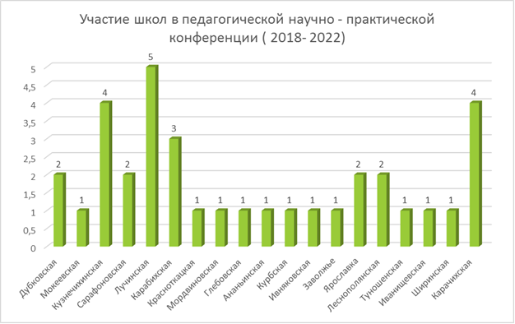
Участие учителей в районной научно – практической конференции:

Slide 8
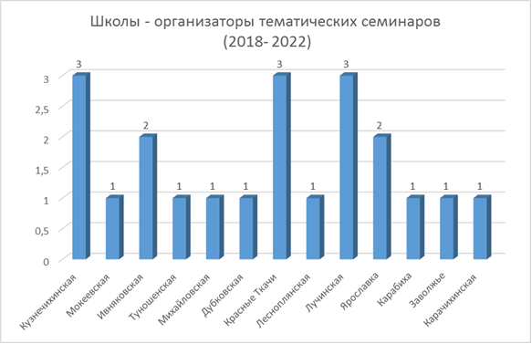

Slide 9
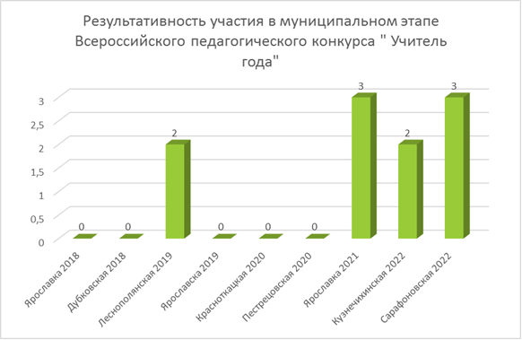

Slide 10
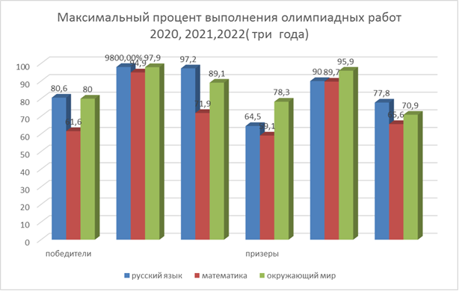
Результаты работы с обучающимися: ежегодное участие в конкурсе чтецов, конкурсе сочинений, олимпиадном движении, научно- практической конференции «Умка».

Slide 11
Результаты районной конференции проектно-исследовательских работ обучающихся 1–4 классов «Умка»
№ | Наименование | 2018- 2019 | 2019- 2020 | 2020- 2021 | 2021- 2022
1 | Число секций | 7 | 5 | 5 | 4
4 | Число победителей и призёров | 39 человек | 28 человек | 28 человек | 24человека 12 п/ 12 призеров

Slide 12
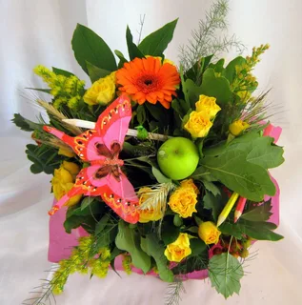
Спасибо за внимание !

